Slide 1
Устройства вывода информации
7 класс
Учитель: Аниканова К.И.

Slide 2
Монитор
универсальное устройство для вывода информации, которое подключается к видеокарте, установленной на компьютере.

Slide 3
Монитор
ЭЛТ-мониторы
ЖК-мониторы

Slide 4
Монитор
Преимущество ЖК-мониторов перед мониторами на ЭЛТ состоит в отсутствии вредных для человека электромагнитных излучений и компактности.
Мониторы могут иметь различный размер экрана. Размер диагонали экрана измеряется в дюймах (1 дюйм = 2,54 см) и обычно составляет 15, 17 и более дюймов.

Slide 5
Принтер
устройство, предназначенное для вывода на бумагу числовой, текстовой и графической информации.

Slide 6
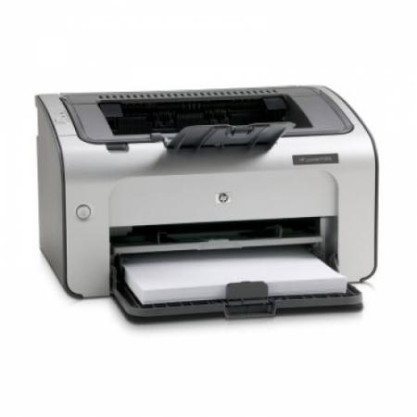
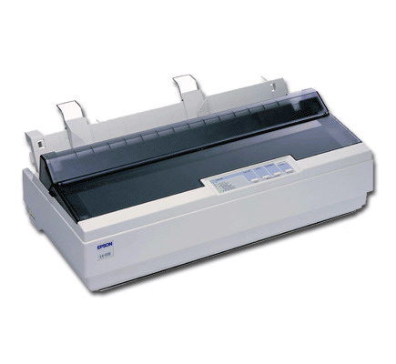
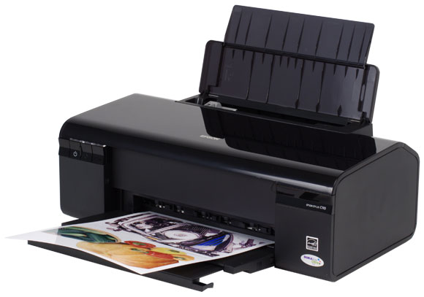
Принтер
матричные
лазерные
струйные

Slide 7
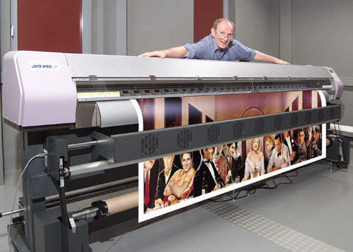
Плоттер
устройство вывода сложных и широкоформатных графических объектов

Slide 8
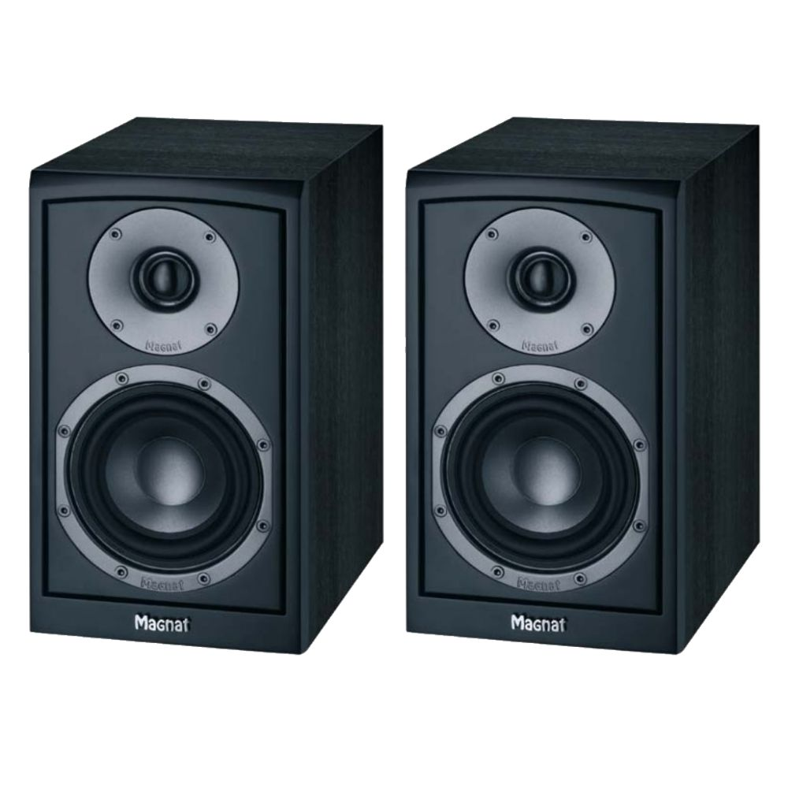
Колонки, наушники
устройства вывода, предназначенные для прослушивания звука, которые подключаются к выходу звуковой платы

Slide 9
Домашнее задание
На основе опыта и полученной информации на уроке необходимо заполнить таблицу, описывающую информацию о комплектации вашего домашнего компьютера.
Название устройства | Модель устройства
Монитор
Клавиатура

